Slide 1
POPREČNI PRESJECI RASPONSKIH SKLOPOVA
1. Uvod (1)
Razmještaj masa u poprečnom presjeku mosta bitan je za statičku učinkovitost njegova rasponskoga sklopa, ali i za prikladnost za izvedbu, pa i za oblikovnu vrijednost.
Zavisi od:
raspona i odabranoga statičkog sustava rasponskoga
sklopa,
raspoložive visine ili željene vitkosti (omjera d/l),
načina izvedbe,
odnosa promjenjivog i stalnog opterećenja (q/g) itd.
Npr. u prednapetih betonskih sklopova visok omjer q/g iziskuje jači vlačni pojas presjeka zbog čega se onda bira presjek (2×T / I) ili sandučasti.

Slide 2
1. Uvod (2)
S obzirom na oblik poprečnoga presjeka rasponskoga sklopa razlikujemo:
pločaste,
rebraste i
sandučaste
(kolničke) sklopove.
Svaki od njih primjenjiv je na:
gredne,
okvirne,
lučne (svođene) i
ovješene
mostove.

Slide 3
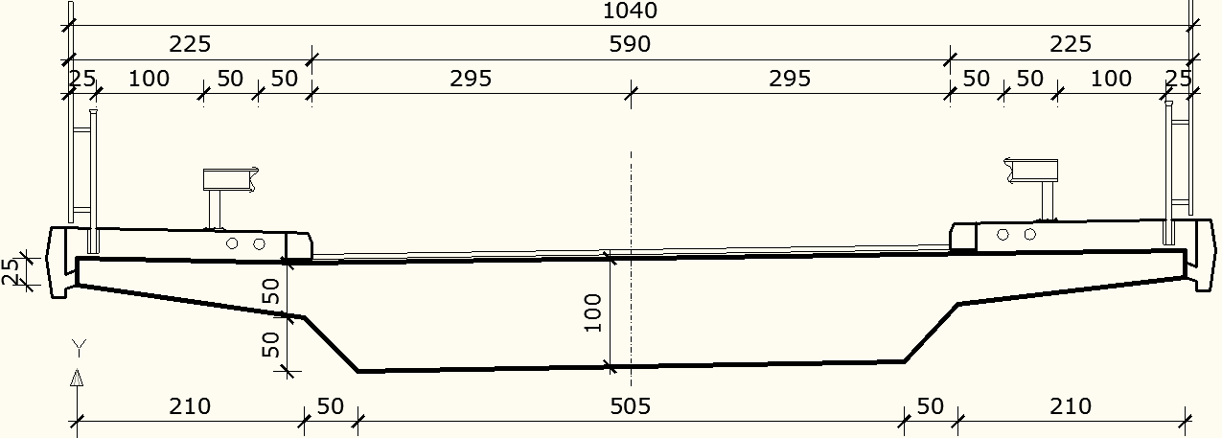
2. Pločasti sklopovi (1)
2.1 Gredni i okvirni mostovi (1)
Budući da je opterećenje na širini kolničke plohe znatno veće od onog izvan nje, poprečni se presjek ploče najčešće oblikuje tako da se približno počev od rubova kolničke plohe tvore znatno tanji prijepusti (slika 2.1).
Slika 2.1: Poprečni presjek pločastog mosta

Slide 4
2. Pločasti sklopovi (1)
2.1 Gredni i okvirni mostovi (1)
2.1.1 Ploče betonirane na samom mjestu (1)
Ako su slobodno poduprte, mogu svladati raspon do oko 15 m, a protežne (i kao prečke okvira) i do 22 m. Ranije su te granice bile 20 m, dotično 30 m.
Uvriježene vitkosti (omjer visine i raspona, d/l) kreću se os 1:12 do 1:20. Opet valja reći da su ranije te granice bile na smjelijoj strani: od 1:15 do 1:30.
Ploče su osobito prikladne za kose i tlocrtno zakrivljene mostove, te one promjenjive širine, što se nerijetko susreće u cestovnim čvorištima (slika 2.2).
Slika 2.2: Tlocrti pločastih mostova u čvorištima

Slide 5
2. Pločasti sklopovi (2)
2.1 Gredni i okvirni mostovi (2)
2.1.1 Ploče betonirane na samom mjestu (2)
Ako je nagib kolnika dvostrešan, uvriježeno je da se podgled ploče izvodi vodoravno, a ako je jednostrešan – usporedno s nagibom kolnika (slika 2.3).
Ploče puna presjeka izvanredno su statički neučinkovite i to i one od armiranog betona i prednapete. Naime, imaju vrlo nepovoljan omjer momenta tromosti i ploštine presjeka. Zato su se sve do nedavno izvodile olakšane ploče, ošupljena presjeka. U početku se je pretjerivalo s mjerom olakšavanja, a još više s debljinama betona oko štednih otvora. Naime, najčešće su štedni umetci bile cijevi, ali bilo je i ima i sandučastih.
Slika 2.3: Podgled ploče u zavisnoti od poprečnog nagiba kolnika

Slide 6
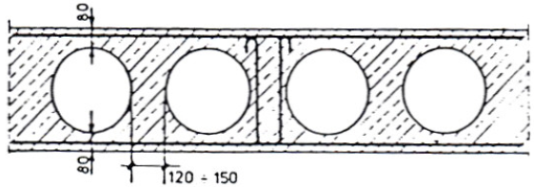
2. Pločasti sklopovi (2)
2.1 Gredni i okvirni mostovi (2)
Na slici 2.4 prikazan je presjek pretjerano olakšane ploče. Valja naglasiti da je ovaj primjer uzet iz njemačkog udžbenika, dakle iz zemlje u kojoj se svemu pristupa razborito i oprezno, a ipak i njima je trebalo vremena kako bi uvidjeli da su pretjerali.
Slika 2.4: Olakšanja poprečnoga presjeka ploče
kako su se radila u početku razvoja ovih sklopova

Slide 7
2. Pločasti sklopovi (3)
2.1 Gredni i okvirni mostovi (3)
2.1.1 Ploče betonirane na samom mjestu (3)
Na slici 2.5 predočen je poprečni presjek olakšana pločastoga sklopa kakav se je izvodio u Hrvatskoj od ’70.-ih do sredine ’90.-ih godina.
Slika 2.5: Poprečni presjek nadvožnjaka u čvoru
Jastrebarsko na AC Zagreb – Karlovac

Slide 8
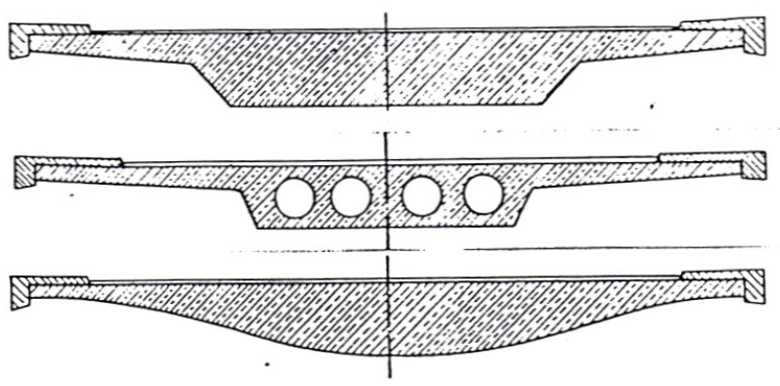
2. Pločasti sklopovi (3)
2.1 Gredni i okvirni mostovi (3)
2.1.1 Ploče betonirane na samom mjestu (3)
Mogućnosti oblikovanja poprečnoga presjeka pločastoga sklopa predočene su na slici 2.6.
Slika 2.6: Mogućnosti oblikovanja poprečnoga presjeka pločastoga sklopa

Slide 9
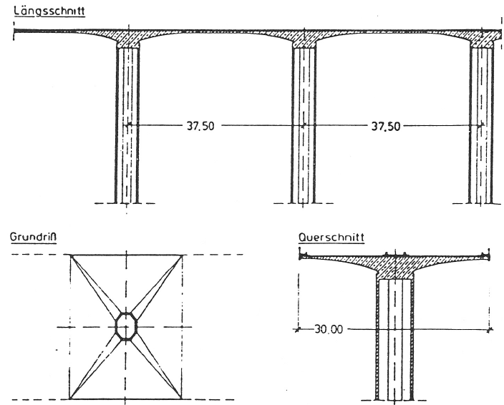
2. Pločasti sklopovi (3)
2.1 Gredni i okvirni mostovi (3)
2.1.1 Ploče betonirane na samom mjestu (3)
Pločasti sklopovi mogu biti i izvanredno vitki – ako se primijeni tz. gljivasti sklop. Poznata je primjena toga sustava u zgradarstvu (stropovi robnih kuća, skladišta i sl.). Međutim, zabilježene su i primjene u mostogradnji (slika 2.7).
Do kojih granica mogu ići vitkosti ovakvih sklopova vidi se iz ovih podataka:
nad potporama: 1:15 do 1:18,
u polju: 1:40 do 1:80!
Slika 2.7: Protežni gljivasti rasponski sklop

Slide 10
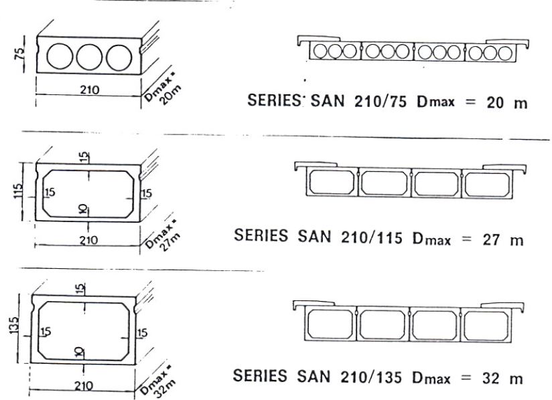
2. Pločasti sklopovi (4)
2.1 Gredni i okvirni mostovi (4)
2.1.2 Ploče od predgotovljenih dijelova (1)
Početkom ’80.-ih godina zagrebačka je tvrtka Viadukt kupila od talijanske tvrtke SEPI ovlasnicu (“licencu”) za proizvodnju predgotovljenih mostova, dakle ne samo rasponskih sklopova, nego i stupova i upornjaka. Na slici 2.8 predočeni su poprečni presjeci predgotovljenih dijelova ploče.
Slika 2.8: Kolnička ploča
od predgotovljenih dijelova po sustavu SEPPI

Slide 11
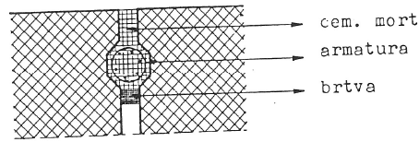
2. Pločasti sklopovi (4)
2.1 Gredni i okvirni mostovi (4)
2.1.2 Ploče od predgotovljenih dijelova (1)
Budući da se radi o torzijski krutim dijelovima, dostatno je ostvariti spojeve samo na dijelu poprečnoga presjeka kako bi se postigla suradnja pojedinih dijelova u prenošenju opterećenje.
U slučaju ovog sustava spoj se ostvaruje pri vrhovima pobočaka, na razini što je malo ispod podgleda gornje ploče sandučastoga presjeka. Spoj se naziva uzdužnim moždanikom, jer prenosi samo poprečne sile (uzdužno rasprostrte), slika 2.9.
Moždanik je armiran uzdužnim šipkama i ovojnicom i ispunjen je cementnim mortom (ista slika).
Slika 2.9: Uzdužni moždanik među
predgotovljenim dijelovima ploče

Slide 12
2. Pločasti sklopovi (5)
2.1 Gredni i okvirni mostovi (5)
2.1.2 Ploče od predgotovljenih dijelova (2)
Predgotovljeni dijelovi s okruglim šupljinama mogu svladati raspon do oko 20 m, a oni s četvrtastima – do oko 30 m.
Veliki im je nedostatak mala trajnost. Naime, ako se bolje pogleda poprečni presjek, vidi se da tu nema dosta mjesta za valjanu ugradbu armature uz dostatnu debljinu zaštitnoga sloja, a i donji slojevi užadi za prednapinjanje preblizu su površini betona.
Također je uočeno da uzdužni moždanici s vremenom popuštaju, što dovodi do bitno nepovoljnije raspodjelbe opterećenja po pojedinom predegotovljenom dijelu, a to onda ima dalje nepovoljne učinke. Naime, dolazi do raspucavanja presjeka pod djelovanjem punoga prometnog opterećenja (to se događa na cestama s jakim prometom), a nedugo zatim i do umora užadi za prednapinjanje itd.
Djelomice se stanje može popraviti dobetoniranjem kolničke ploče nad predgotovljenim dijelovima.

Slide 13
2. Pločasti sklopovi (6)
2.1 Gredni i okvirni mostovi (6)
2.1.2 Polupredgotovljeni sustavi (1)
Bit je ovih sustava u tomu da se predgotovljeni dijelovi rabe kao oplata i skela za dobetonirani dio ploče i istodobno su (nakon očvrsnuća betona) njezin sastavni dio. Najčešće se rabe gredice presjeka obrnutoga slova T koje se polažu jedna do druge, a krajnje su gredice presjeka obrnutoga slova L (slika 2.10).
Područje je njihove primjene kao i u punih ploča.
Slika 2.10: Polupredgotovljeni pločasti sklop

Slide 14
2. Pločasti sklopovi (7)
2.2 Lučni (svođeni) mostovi (1)
Do prije pedesetak godina gradili su se armiranobetonski lučni mostovi i manjih raspona, pa je luk bio zapravo savijena ploča. U Hrvatskoj su izgrađena tri takva mosta:
preko Korane kod Selišta (blizu sjevernog ulaza u NP Plitvice), l = 60,0 m (slika 2.11),
preko Slunjčice u Slunju, l = 72,0 m (slika 2.12) i
preko Korane u Karlovcu, l = 55,0 m (slika 2.13).
Sve je ove mostove projektirao pok. prof. Kruno Tonković.
Zajedničko je ovim lukovima što su svi upeti i raščlanjeni u po dva uža luka. Zato im debljina blago raste od tjemena prema petama. U poprečnom presjeku, međutim svi su različiti:
luk mosta kod Selišta betonirane je na oplati od predgotovljenih betonskih dijelova i to u dva navrata (slika 2.14),
luk mosta preko Slunjčice puna je, blago profilirana, presjeka (slika 2.15),

Slide 15
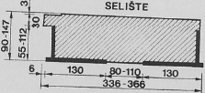
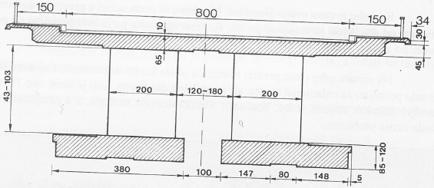
2. Pločasti sklopovi (7)
2.2 Lučni (svođeni) mostovi (1)
Slika 2.14: Poprečni presjek jednoga luka mosta preko Korane kod Selišta
Slika 2.15: Poprečni presjek mosta preko Slunjčice u Slunju

Slide 16
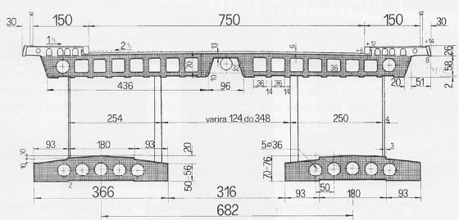
2. Pločasti sklopovi (8)
2.2 Lučni (svođeni) mostovi (2)
Luk mosta u Karlovcu olakšana je presjeka, s tim što su radi olakšanja rabljene okrugle cijevi, a obris mu je također blago profiliran; u nadlučnom sklopu olakšanja su četvrtasta (slika 2.16).
Također je zajedničko za sve ove mostove da im je vitkost lukova 1:60 do 1:70.
Slika 2.8: Poprečni presjek mosta preko Korane u Karlovcu

Slide 17
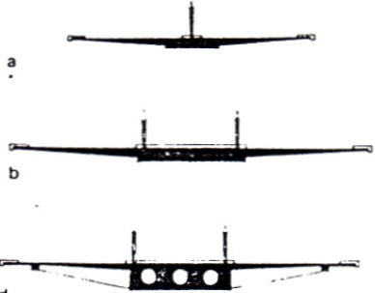
2. Pločasti sklopovi (9)
2.3 Ovješeni mostovi
Ploče se rabe za ukrutne sklopove ovješenih mostova manjeg raspona kada je raspoloživa visina iznimno mala, a vješaljke su (najčešće usporedne) vrlo gusto raspoređene.
Mogu biti jedna ili dvije (iznimno tri) ravnine ovješenja. Dvije se ravnine ovješenja rabe obično u mostova s mješovitim prometom, pa se tračna vozila stavljaju među ovjesne ravnine (slika 2.17).
Slika 2.17: Pločasti ukrutni sklopovi
ovješenih mostova

Slide 18
3. Rebrasti sklopovi (1)
3.1 Gredni i okvirni mostovi (1)
3.1.1 Betoniranje na mjestu (1)
Valja se prisjetiti da su se rebrasti sklopovi (u armiranom betonu) razvili iz pločastih zbog toga što su pločasti statički slabo učinkoviti i to utoliko manje ukoliko je veći raspon. Tako su rebra uglavnom služila za povećenje kraka unutarnjih sila presjeka, za ugradbu armature i za preuzimanje tlačne sastavnice pri prijenosu poprečne sile.
Ovaj je nosivi sustav imao dosta dug i raznovrstan razvojni put, a danas gotovo potpuno prevladava presjek s dvama rebrima (tz. Hombergov nosač, slike 3.1 i 3.1a).
Podjednako je prikladan za slobodno poduprte kao i za protežne sklopove, jer su, zahvaljujući širikoj ploči, tlačna naprezanja razmjerno mala.

Slide 19
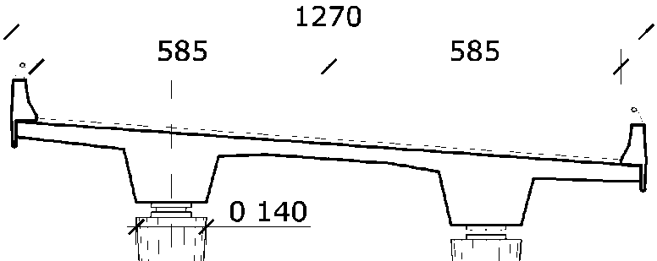
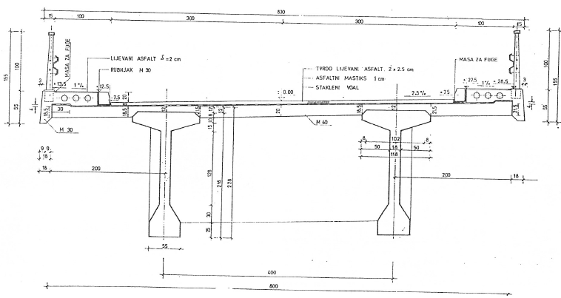
3. Rebrasti sklopovi (1)
3.1 Gredni i okvirni mostovi (1)
3.1.1 Betoniranje na mjestu (1)
Slika 3.1: Suvremeni rebrasti rasponski sklop
Slika 3.1a: Inačica s predgotovljenim nosačima

Slide 20
3. Rebrasti sklopovi (2)
3.1 Gredni i okvirni mostovi (2)
3.1.1 Betoniranje na mjestu (2)
Osobito je prikladan za izvedbu na premjestivoj skeli, polje po polje, ali to iziskuje pravilnu tlocrtnu geometriju sklopa: pravac ili jednolika zakrivljenost tlocrtne osi, nepromjenjiva širina sklopa.
Ako je geometrija nepravilna, mora se betonirati na stojećoj skeli, postavljenoj duž cijelog mosta ili barem duž njegova većeg dijela. Danas se vrlo rijetko skela rasklapa, pa postavlja u novi položaj.
U novije doba rabi se, gotovo isključivo, prednapi-njanje dok je prije 50-ak godina bila česta uporaba armiranog betona. Primjer: most kod Krapine na “Zagorskoj cesti”.

Slide 21
3. Rebrasti sklopovi (3)
3.1 Gredni i okvirni mostovi (3)
3.1.1 Betoniranje na mjestu (3)
U AB sklopova nastojalo se je da rebra budu što uža, jer količina armature za preuzimanje poprečne sile ne zavisi od debljine rebra – debljina je odabirana tako da glavna tlačna naprezanja ne premaše dopustiva.
U nastojanju da se što više pojednostavni izvedba postupno su izostavljani poprečni nosači osim onih nad potporama, a ni oni se više ne povezuju s kolničkom pločom. Taj je razvitak doveo do potpunog izostavljanja poprečnih nosača, ali onda rebra više ne mogu biti tako tanka (slika 3.2).
U Njemačkoj je ovo nastojanje išlo tako daleko da je za cijelu širinu autoceste izvođen jedinstven rasponski sklop, sa samo dvama rebrima, slika 3.3.

Slide 22
3. Rebrasti sklopovi (3)
3.1 Gredni i okvirni mostovi (3)
3.1.1 Betoniranje na mjestu (3)
Slika 3.2: Poprečni presjek rebrastoga sklopa
s poprečnim nosačem povezanim s kolničkom pločom
Slika 3.3: Autocestovni most s dvama rebrima
od kojih svako nosi po jedan kolnik autoceste

Slide 23
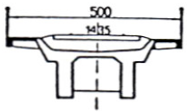
3. Rebrasti sklopovi (4)
3.1 Gredni i okvirni mostovi (4)
3.1.1 Betoniranje na mjestu (4)
Rebrasti su sklopovi prikladni i za željezničke mostove (slika 3.4), pa i za pješačke (slika 3.5).
Slika 3.4: Poprečni presjek rebrastoga željezničkog mosta
Slika 3.5: Poprečni presjeci koritastih pješačkih mostova

Slide 24
3. Rebrasti sklopovi (4)
3.1 Gredni i okvirni mostovi (4)
3.1.1 Betoniranje na mjestu (4)
Osobita su vrst rebrastih sklopova tz. koritasti sklopovi. Zgodni su za željezničke mostove, iako ne osobito za one preko jednog polja. Glavni su im nedostatci mali tlačni pojas i zdepast izgled. Primjer: nadvožnjak preko ulice cara Hadrijana u Osijeku (slika 3.7).
Kako su se sve inženjeri dovijali u nastojanju da svladaju što veći raspon (koji se inače kreće u granicama od 15 do 70 m) najbolje se vidi na primjeru poprečnoga presjeka mosta u Njemačkoj (slika 3.6).
Slika 3.6: Rebrasti sklop osobite vrsti

Slide 25
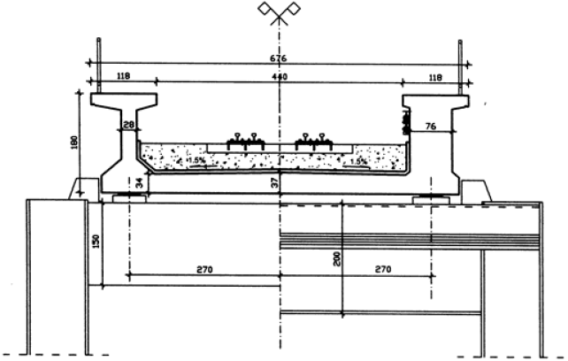
3. Rebrasti sklopovi (4)
3.1 Gredni i okvirni mostovi (4)
3.1.1 Betoniranje na mjestu (4)
Slika 3.7: Nadvožnjak preko ulice cara Hadrijana u Osijeku

Slide 26
3. Rebrasti sklopovi (5)
3.1 Gredni i okvirni mostovi (5)
3.1.2 Predgotovljeni nosači s dobetoniranom kolničkom pločom (1)
Predgotovljeni prednapeti betonski nosači kao rebra vršak su na razvojnom putu rebrastih sklopova. Naime, prednapeti nosači, koji, zahvaljujući prednapinjanju, u cijelosti sudjeluju u prenošenju opterećenja znatno pridonose statičkoj učinkovitosti cijeloga sklopa.
Ranije su se ograničenja uvjetovana dometima opreme (u prvom redu dizalica i navlačnih rešetaka) prevlada-vala lijepljenjem dijelova predgotovljenog nosača, a danas tih ograničenja uglavnom nema pa već izvo-dimo mostove od nosača raspona 50,0 m (i težine 170 t), a uskoro ćemo dosegnuti i granicu od 60 m (ne tako velike težine, zahvaljujući laganu presjeku).

Slide 27
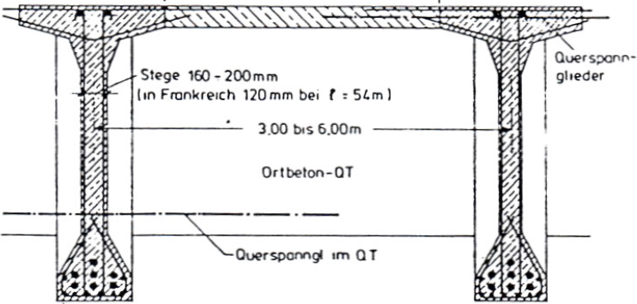
3. Rebrasti sklopovi (6)
3.1 Gredni i okvirni mostovi (6)
3.1.2 Predgotovljeni nosači s dobetoniranom kolničkom pločom (2)
Na razvojnom putu ovih sklopova pojavila su se dva osnovna rješenja:
ploča u razini gornje pojasnice predgotovljenog nosača (PGN), slika 3.7,
Ploča nad gornjom pojasnicom PGN.
Slika 3.7: Ploča u razini gornje
pojasnice predgotovljenog nosača

Slide 28
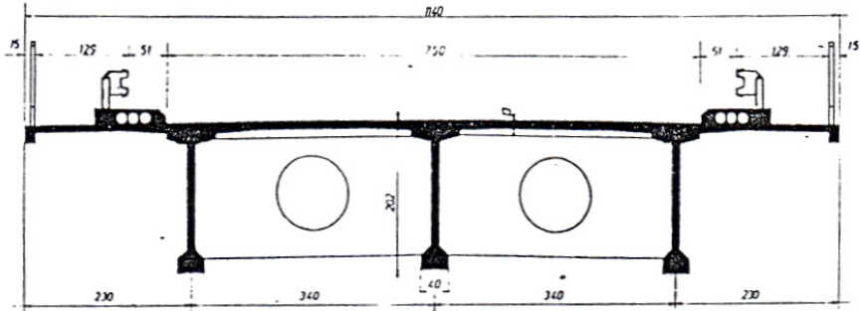
3. Rebrasti sklopovi (6)
3.1 Gredni i okvirni mostovi (6)
3.1.2 Predgotovljeni nosači s dobetoniranom kolničkom pločom (2)
Ovo drugo rješenje ima dvije podvrsti:
kolnička ploča betonirana na mjestu, slika 3.8
predgotovljena kolnička ploča, slika 3.9.
Slika 3.8: Kolnička ploča
betonirana na mjestu
Slika 3.9: Predgotovljena
kolnička ploča

Slide 29
3. Rebrasti sklopovi (6)
3.1 Gredni i okvirni mostovi (6)
3.1.2 Predgotovljeni nosači s dobetoniranom kolničkom pločom (2)
I prva podvrsta nudi dvije mogućnosti:
međusobno razmaknuti nosači, slika 3.10,
priljubljeni nosači, slika 3.11.
Slika 3.10: Ploča na međusobno
razmaknutim nosačima
Slika 3.11: Ploča na
priljubljenim nosačima

Slide 30
3. Rebrasti sklopovi (7)
3.1 Gredni i okvirni mostovi (7)
3.1.2 Predgotovljeni nosači s dobetoniranom kolničkom pločom (3)
Kolnička ploča u razini gornje pojasnice PGN imala je jedna krupan nedostatak: zbog neizbježivih razlika u progibima prema gore PGN (koje su se još povećavale zbog puzanja) udobnost prijelaza preko mostova s ovakvim rasponskim sklopom bila je znatno niža nego inače i ovo je rješenje postupno napušteno.
U Hrvatskoj je izgrađeno nekoliko mostova s rasponskim sklopovima po ovom rješenju:
most preko zaljeva Bistrina (slika 3.12),
most između Ugljana i Pašmana,
vijadukt Svilno na AC Zagreb – Rijeka itd.

Slide 31
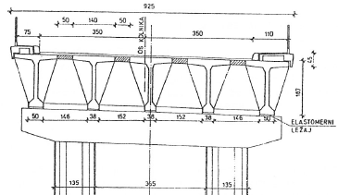
3. Rebrasti sklopovi (7)
3.1 Gredni i okvirni mostovi (7)
3.1.2 Predgotovljeni nosači s dobetoniranom kolničkom pločom (3)
Slika 3.12: Rasponski sklop mosta preko zaljeva Bistrina

Slide 32
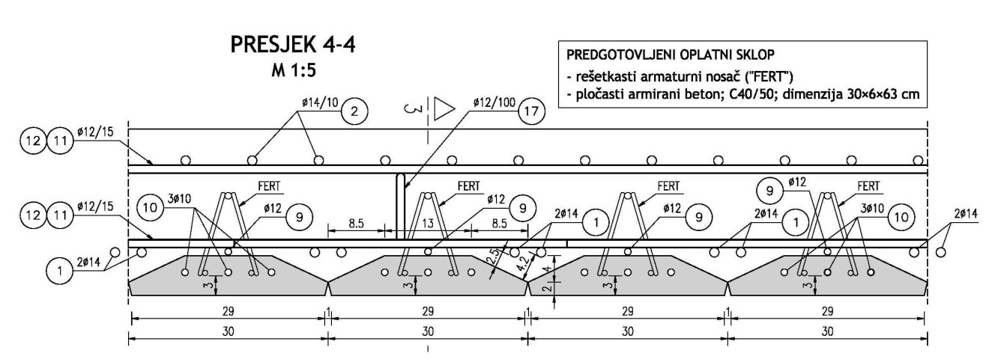
3. Rebrasti sklopovi (8)
3.1 Gredni i okvirni mostovi (8)
3.1.2 Predgotovljeni nosači s dobetoniranom kolničkom pločom (4)
Od mostova s predgotovljenom kolničkom pločom svakako je najpoznatiji Krčki most.
Kolnički sklopovi s razmaknutim PGN rješenje je koje se najčešće primjenjuje u praksi, a navest ćemo samo primjer rješenja što ga je razradila tvrtka Viadukt iz Zagreba (slika 3.13).
Slika 3.13: Ploča na međusobno
razmaknutim nosačima
s predgotovljenom oplatom

Slide 33
3. Rebrasti sklopovi (8)
3.1 Gredni i okvirni mostovi (8)
3.1.2 Predgotovljeni nosači s dobetoniranom kolničkom pločom (4)
Rješenje s priljubljenim PGN sve se češće primjenjuje, a navodimo primjer prilaznih vijadukata mosta preko Drave na zapadnoj zaobilaznici Osijeka.
Podsjećamo na dva osnovna rješenja povezivanja kolničke ploče nad potporama:
spojna ploča u razini kolničke ploče (slika 3.16) i
protežno povezivanje rasponskoga sklopa (slika 3.17)
Slika 3.16: Spojna ploča u razini kolničke ploče

Slide 34
3. Rebrasti sklopovi (8)
3.1 Gredni i okvirni mostovi (8)
3.1.2 Predgotovljeni nosači s dobetoniranom kolničkom pločom (4)
Slika 3.17: Protežno povezivanje
rasponskoga sklopa (gore i lijevo)

Slide 35
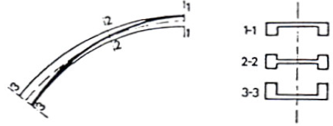
3. Rebrasti sklopovi (9)
3.2 Lučni mostovi
Njih spominjemo samo radi podsjećanja na slijed razvitka nosivih sklopova, a kao inženjerski duhovito rješenje navodimo mono na slici 3.18: ploča je uvijek tamo gdje je najveći tlak.
Slika 3.18: Ploča među lukovima – uvijek na mjestu najvećega tlaka

Slide 36
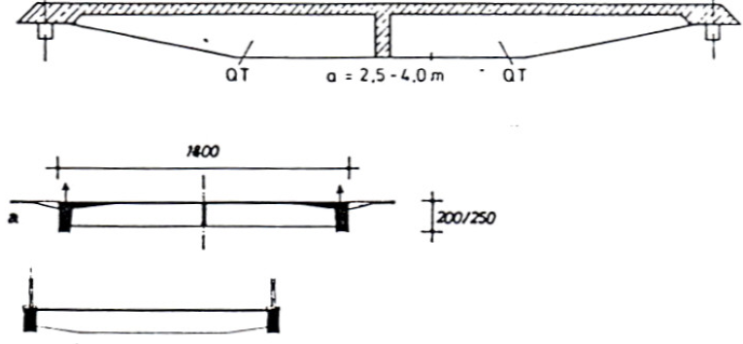
3. Rebrasti sklopovi (9)
3.3 Ovješeni mostovi (1)
Bit je suvremenih ovješenih mostova u tomu da im je ukrutni sklop male krutosti.
Za slučaj dviju ovjesnih ravnina zgodna su rješenja po slici 3.19. Valja imati na umu da vješaljke predaju u ukrutni sklop uzdužnu silu. Zbog toga treba podebljati ploču uz rub, gdje se sidre vješaljke (gornja slika), ali je bolje izvesti rebra (donje slike).
Slika 3.19: Rebrasti ukrutni sklopovi ovješenih mostova

Slide 37
3. Rebrasti sklopovi (10)
3.3 Ovješeni mostovi (2)
Gledano uzduž, ploča leži na poprečnim nosačima na razmaku 2,5 do 5,0 m. Za raspodjelbu opterećenja od teških tereta na ploči dobro dođe uzdužno rebro u sredini. U mostova manje širine to rebro može i izostati (slika 3.19, na dnu).
Inače je zgodno hodnike staviti na drugu stranu ovjesnih ravnina (slika 3.19, u sredini).

Slide 38
4. Sandučasti sklopovi (1)
4.1 Gredni i okvirni mostovi (1)
Sandučasti je poprečni presjek neprijeporno statički najučinkovitiji. Pri manjim rasponima to ne dolazi toliko do izražaja. Zbog toga je zgodan za srednje i veće raspone.
S obzirom na izvedbu danas prevladavaju tri glavna postupka:
betoniranje na mjestu,
postupno navlačenje i
sklapanje predgotovljenih odsječaka.
Sandučasti su nosači osobito prikladni za protežne PB grede. Pojasi su im dostatno široki (navlastito gornji), a debljina im se može prilagoditi tlačnim naprezanjima u presjeku, te potrebi smještanja natega i nenapete armature. Zahvaljujući tomu razmjerno su vitkiji od rebrastih nosača.

Slide 39
4. Sandučasti sklopovi (2)
4.1 Gredni i okvirni mostovi (2)
Prikladni su za mostove promjenjive širine. Ako se radi o manjim promjenama, one se postižu povećanjem prijepusta ploče, a u slučaju većih promjena – razmi-canjem hrptova i povećanjem prijepusta.
Torzijski su vrlo kruti pa se mogu podupirati i pojedi-načnim stupovima, pa i stupcima u osi sklopa. Iz istih razloga podnose veliku tlocrtnu zakrivljenost.
Znatno manje pužu nego rebrasti sklopovi, jer su u njima općenito manja tlačna naprezanja (težište presjeka bliže je polovištu visine nego u rebrastih presjeka).
U razvojnom slijedu ovih presjeka postupno je smanjivan broj klijetaka (komora), pa se danas najčešće izvodi samo jedna (slika 4.1).

Slide 40
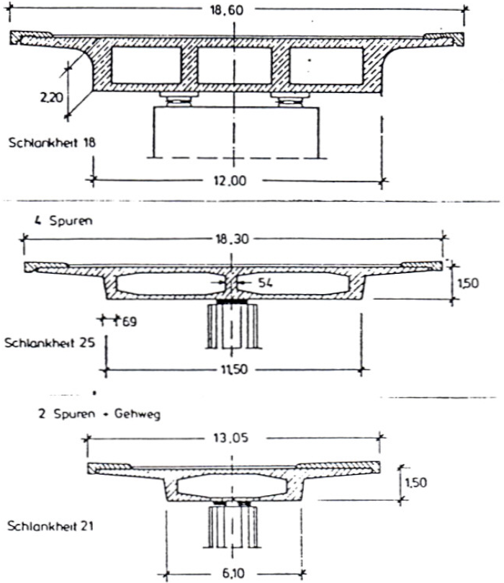
4. Sandučasti sklopovi (2)
4.1 Gredni i okvirni mostovi (2)
Slika 4.1: Postupno smanjivanje broja klijetaka
(komora) sandučastog nosača

Slide 41
4. Sandučasti sklopovi (3)
4.1 Gredni i okvirni mostovi (3)
Samo iznimno (mala raspoloživa visina, velika širina) izvodi se više klijetaka.
Tipičan poprečni presjek suvremenog sandučastoga sklopa predočen je na slici 4.2.
Slika 4.2: Poprečni presjek
vijadukta Hreljin na
AC Zagreb – Rijeka (novi krak)

Slide 42
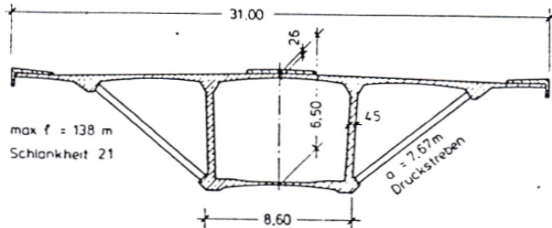
4. Sandučasti sklopovi (3)
4.1 Gredni i okvirni mostovi (3)
Širina sanduka smanjuje se prema dolje što je dobro radi smanjenja raspona donje ploče i širine vrha stupa, a smanjenje debljine hrptova odgovara tijeku poprečnih momenata savijanja sanduka.
U autocestovnih mostova velika raspona mogu se izbjeći dvostruki stupovi tako da se za cijelu širinu autoceste izvede jedan razmjerno uzak sanduk s istacima ploče poduprtima predgotovljenim tlačnim člancima (slika 4.3).
Slika 4.3: Sanduk za cijelu
širinu autoceste

Slide 43
4. Sandučasti sklopovi (4)
4.1 Gredni i okvirni mostovi (4)
Uravnoteženim prepuštanjem (“balansnim” postupkom), pri čemu su krletke ovješene o navlačnu rešetku, izveden je srednji dio sanduka, a onda je na premjestivoj skeli, oprtoj o izgrađeni srednji dio, betonirano proširenje.
Pri većim rasponima (počev od ~ 90 m) visina je sanduka promjenjiva (most Kamačnik, slika 4.4; most Guduča, slika 4.5), a hrbat je najčešće promjenjive debljine duž mosta iako se u zadnje vrijeme sve više nastoji da debljina bude približno stalna.
Slika 4.4: Kamačnik
Slika 4.5: Guduča

Slide 44
4. Sandučasti sklopovi (4)
4.1 Gredni i okvirni mostovi (4)
Zanimljivo je rješenje popr. presjeka novog Carevinskog mosta (Reichsbrücke) u Beču (slika 4.6): po gornjoj se ploči sanduka odvija cestovni promet, unutar sanduka su tračna vozila, između njih različiti vodovi, a izvana – pječaci, zaštićeni od buke, kiše, blata itd.
Slika 4.6: Poprečni presjek novog Carevinskog mosta u Beču

Slide 45
4. Sandučasti sklopovi (5)
4.1 Gredni i okvirni mostovi (5)
Debljine pojedinih pobočaka sanduka zadnjih su se godina povećavali u svrhu zajamčenja trajnosti. To osobito vrijedi za donju ploču. Ranije se je uzimalo da je dostatna debljina 12 cm; danas već 20 cm. Valja spomenuti da je na mostu preko Dunava kod Beške u Vojvodini ta debljina svega 8 cm!
Hrptovi (bez natega) nekada 25 cm; danas 40 cm. Ako se natege provode kroz hrbat vrijedi pravilo:
d_{w} = 25 + ΣØ_{c}.
Pri spoju s hrptom ploča se podebljava do dvostruke veličine na potezu duljine 0,2l_{pl} (slika 4.7).
Ranije je za donju ploču vrijedilo pravilo:
40 > l/d_{pl} > 30

Slide 46
4. Sandučasti sklopovi (6)
4.1 Gredni i okvirni mostovi (6)
Kako su donje ploče bile pretanke, trebalo ih je pojačavati rebrima na razmaku a = l_{pl} (slika 4.8).
Prepone (dijafragme) izvode se samo nad potporama. Međutim, i tamo se mogu izostaviti ako su pobočke sanduka dostatno krute, pa mogu, kao zatvoreni okvir, preuzeti torziju sanduka.
Prepone se često betoniraju naknadno kako bi se mogla premještati unutarnja oplata.
Slika 4.7: Podebljanje ploče uz hrptove
Slika 4.8: Rebro za pojačanje
donje ploče

Slide 47
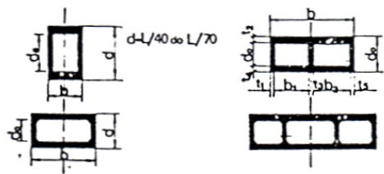
4. Sandučasti sklopovi (7)
4.2 Lučni mostovi (1)
Danas se uglavnom grade lučni mostovi raspona > 100 m, u pravilu sandučasta presjeka. Pri tomu sanduk ima 2, 3 ili 4 hrpta (slika 4.9).
I naši jadranski mostovi drže se toga pravila (slike 4.10 do 4.15).
Slika 4.9: Poprečni presjeci sanduka lučnih mostova

Slide 48
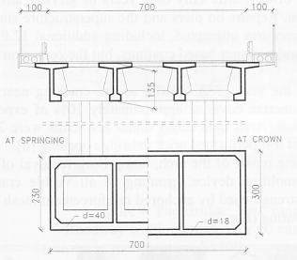
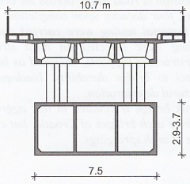
4. Sandučasti sklopovi (7)
4.2 Lučni mostovi (1)
Slika 4.10: Šibenski most
Slika 4.11: Paški most

Slide 49
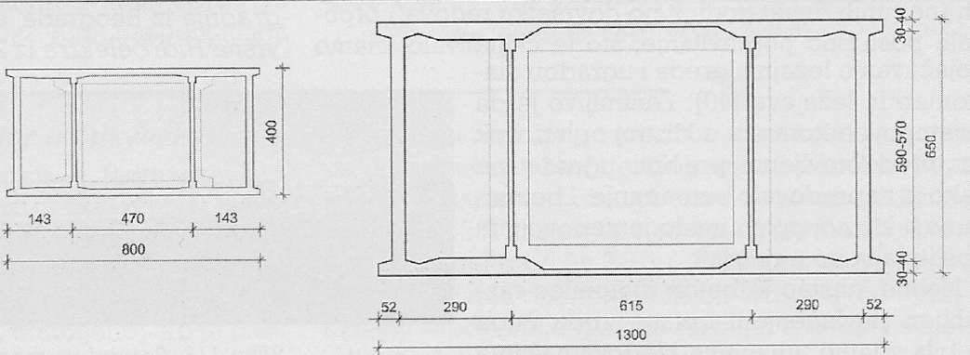
4. Sandučasti sklopovi (7)
4.2 Lučni mostovi (1)
Slika 4.12: Krčki most

Slide 50
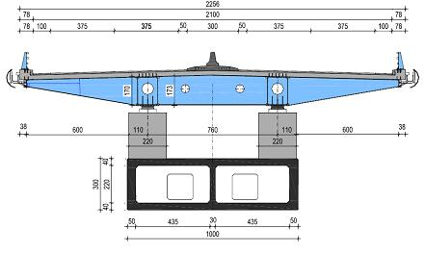
4. Sandučasti sklopovi (7)
4.2 Lučni mostovi (1)
Slika 4.13: Maslenički most
Slika 4.14: Skradinski most

Slide 51
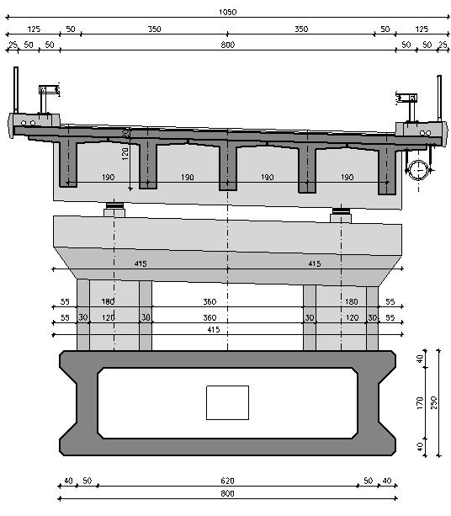
4. Sandučasti sklopovi (7)
4.2 Lučni mostovi (1)
Slika 4.15: Most preko Cetine kod Trilja

Slide 52
4. Sandučasti sklopovi (7)
4.2 Lučni mostovi (1)
Šuplji poprečni presjek ima znatno veći moment tromosti pri istoj ploštini, a osim toga znatno je lakše postići stabilan luk pri istoj težini, što je vrlo važno pri velikim rasponima, gdje vlastita težina ima velik udio u ukupnom opterećenju.
Krčki su lukovi gotovo u cijelosti izvedeni od predgotov-ljenih dijelova. To je duhovito rješenje, ali pati od niske trajnosti. A i debljine su pobočaka vratolomno male.

Slide 53
4. Sandučasti sklopovi (8)
4.2 Lučni mostovi (2)
Danas su najčešće vanjske izmjere sanduka nepromjenjive duž luka, a takve su i debljine pobočaka osim što se ploče pri petama podebljavaju na stanovitim potezima.
Prostorna krutost luka postiže se izvedbom prepona na mjestima nadlučnih stupova, ali se u preponama mora ostaviti prolaz za preglede nutrine luka. Zanimljivo je da su lukovi Krčkog mosta ukrućeni samo lakim okvirima svakih 5,0 m (na mjestima spajanja predgotovljenih dijelova.
Vitkost lukova kreće se od 1:40 do 1:70, a najčešće je 1:60.

Slide 54
4. Sandučasti sklopovi (9)
4.3 Ovješeni mostovi (1)
Sandučasti presjek ima veliku torzijsku krutost, a i aerodinamički je stabilan, pa je zato izrazito prikladan za ovješene mostove s jednom ovjesnom ravninom. Ovdje je torzijska krutost nužna za preuzimanje poprečno nesimetričnog opterećenja.
Jedna (srednja) ovjesna ravnina iziskuje povećanje širine mosta radi smještaja vješaljaka i uređaja za njihovu zaštitu od vozila.
Razlikujemo dva osnovna tipa sklopova:
sanduk sa 3 ili 4 hrpta (slika 4.17),
sanduk sa 2 hrpta (slika 4.18).
Oba imaju i prednosti i nedostataka.

Slide 55
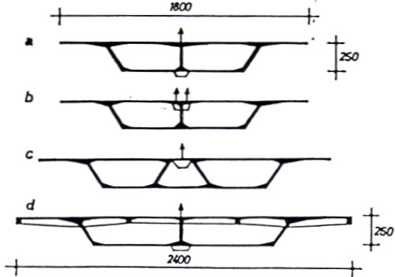
4. Sandučasti sklopovi (9)
4.3 Ovješeni mostovi (1)
Slika 4.17: Sandučasti ukrutni sklopovi ovješenih
mostova s jednom ovjesnom ravninom (3 ili 4 hrpta)

Slide 56
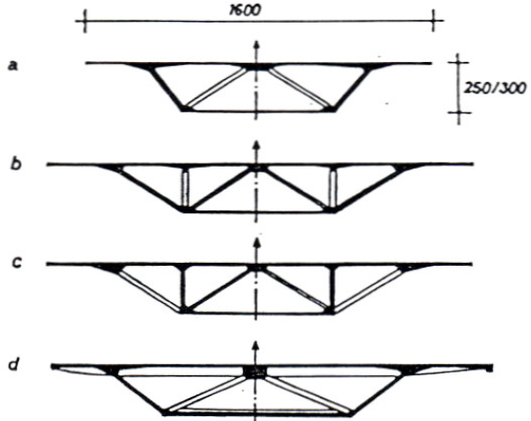
4. Sandučasti sklopovi (9)
4.3 Ovješeni mostovi (1)
Slika 4.18: Sandučasti ukrutni sklopovi ovješenih mostova
s jednom ovjesnom ravninom (2 hrpta)

Slide 57
4. Sandučasti sklopovi (10)
4.3 Ovješeni mostovi (2)
Glavni nedostatci prvih:
loša dostupnost sidara vješaljaka,
velika izobličljivost poprečnoga presjeka zbog toga što su bočni hrptovi poduprti samo posredno.
Loša se dostupnost sidara može ublažiti ako se predvide dvije bliske ovjesne ravnine ili ako se podvostruči srednji hrbat (slika 4.17).
Velika izobličljivost ublažava se u širih mostova ugradbom rebara u gornju ploču (slika 4.17) koja se mogu roštiljno povezati s dodatnim uzdužnim rebrom radi bolje raspodjelbe opterećenja od vrlo teških vozila.
Prednosti sanduka sa dvama hrptovima (slika 4.18):
velika krutost poprečnoga presjeka što se postiže tvorbom rešetke s pomoću dodatnih štapova,

Slide 58
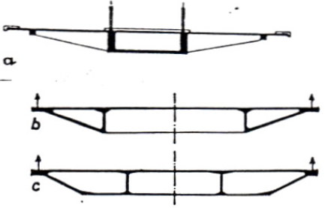
4. Sandučasti sklopovi (11)
4.3 Ovješeni mostovi (3)
dobra dostupnost sidara iz nutrine sanduka,
poprečni se presjek može oblikovati na više načina, zavisno od širine mosta i načina izvedbe.
Sanduk s dvama hrptovima i ukrutnom rešetkom lakši je od sanduka s trima ili četirima.
Sandučasti se presjek primjenjuje i u mostova s dvjema ovjesnim ravninama (slika 4.19).
Slika 4.19: Sandučasti ukrutni sklop
ovješenog mosta s dvjema
ovjesnim ravninama

Slide 59
4. Sandučasti sklopovi (11)
4.3 Ovješeni mostovi (3)
Pri tomu su moguća tri rješenja:
središnja klijetka (komora) s rebrastim prijepustima i rubnim rebrom,
trokutasti sanduci na bokovima povezani rebrima,
sanduk ima tri klijetke.
U slučaju dviju ovjesnih ravnina sandučasti sklop može biti lakši od rebrastoga.
Zahvaljujući torzijskoj krutosti sandučasti su sklopovi aerodinamički stabilniji, a i otporniji su na izvijanje od rebrastih.

